Slide 1


Региональная межведомственная
модель комплексной социальной
помощи несовершеннолетним
и юным матерям в возрасте
до 23-х лет
Шубинская Эвелина Борисовна
г.Тула

Slide 2



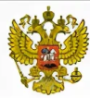









РЕГИОНАЛЬНАЯ МОДЕЛЬ МЕЖВЕДОМСТВЕННОГО ВЗАИМОДЕЙСТВИЯ
УПРАВЛЕНИЕ
СОЦИАЛЬНОЙ
ЗАЩИТЫ НАСЕЛЕНИЯ
ТУЛЬСКОЙ ОБЛАСТИ
УЧРЕЖДЕНИЯ ЗДРАВООХРАНЕНИЯ, ОБРАЗОВАНИЯ
АДМИНИСТРАЦИИ МУНИЦИПАЛЬНЫХ
ОБРАЗОВАНИЙ
ФЕДЕРАЛЬНЫЕ
И РЕГИОНАЛЬНЫЕ ОРГАНЫ ИСПОЛНИТЕЛЬНОЙ ВЛАСТИ
ЦЕНТР ЗАНЯТОСТИ НАСЕЛЕНИЯ
ТУЛЬСКОЙ ОБЛАСТИ
ТУЛЬСКАЯ ОБЛАСТНАЯ
АДВОКАТСКАЯ ПАЛАТА
АППАРАТ
УПОЛНОМОЧЕННЫХ
В ТУЛЬСКОЙ ОБЛАСТИ
ТУЛЬСКАЯ
ЕПАРХИЯ РПЦ
ОТДЕЛЕНИЯ ПОМОЩИ
СЕМЬЕ И ДЕТЯМ ГОСУДАРСТВЕННЫХ УЧРЕЖДЕНИЙ
СОЦИАЛЬНОГО ОБСЛУЖИВАНИЯ
ПРАВООХРАНИТЕЛЬНЫЕ ОРГАНЫ:
УМВД России по ТО
Служба судебных приставов
Учреждения исполнения наказания
ЗАКЛЮЧЕНО
155 СОГЛАШЕНИЙ
О ВЗАИМОДЕЙСТВИИ
СО НКО

Slide 3








АЛГОРИТМ РАБОТЫ комплексной социальной помощи несовершеннолетним
и юным матерям в возрасте до 23-х лет
Поступление обращения
Сбор информации,
заполнение карточки
Онлайн консультация
Разработка индивидуального маршрута оказания помощи
НОМЕР
129
Направление карты профильным специалистам
Оказание комплексной социальной помощи
Офлайн консультация

Slide 4
«НИКОМУ НЕ ОТДАМ» (подпрограмма)
«ДОЧКИ-МАТЕРИ» (программа)
«ПРОФИЛАКТИКА АБОРТОВ» (программа)
«ПРОФИЛАКТИКА ОТКАЗОВ ОТ НОВОРОЖДЕННЫХ» (программа)
«НЕ ОДНА!» (социальный проект)
РЕГИОНАЛЬНАЯ МОДЕЛЬ КОМПЛЕКСНОЙ СОЦИАЛЬНОЙ ПОМОЩИ НЕСОВЕРШЕННОЛЕТНИМ И ЮНЫМ МАТЕРЯМ ДО 23 ЛЕТ
«ДОЧКИ-МАТЕРИ» (программа)
«ХРАНИ, ГОСПОДЬ, ОЧАГ СЕМЕЙНЫЙ»
(проект)
РЕЗУЛЬТАТЫ
«Я – ВАША БАБУШКА»
(социальный проект)
С 2014 по 2023 более 240 несовершеннолетних беременных и юных матерей получили социальную помощь, 46 из них – временное проживание в стационарном отделении центра. Более 70 из них получили социально-правовое сопровождение в целях улучшения жилищных условий. Все получили социально-педагогическое и психологическое сопровождение

Slide 5
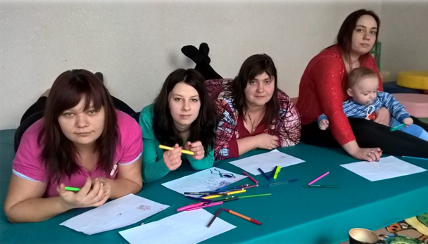
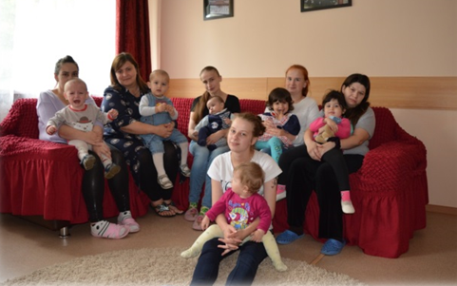
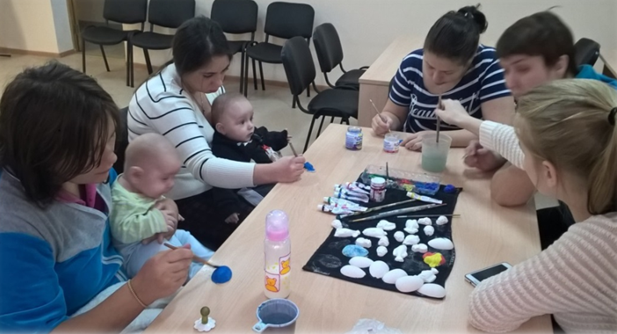
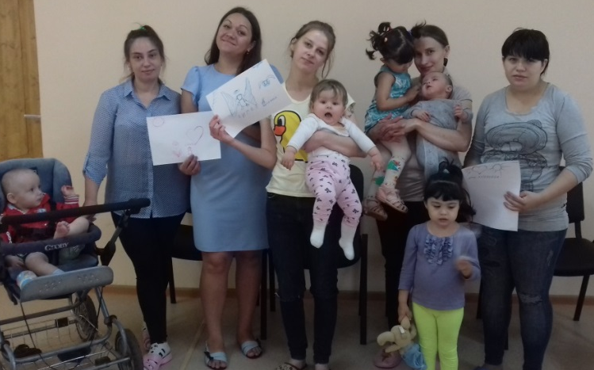

Slide 6


